Slide 1

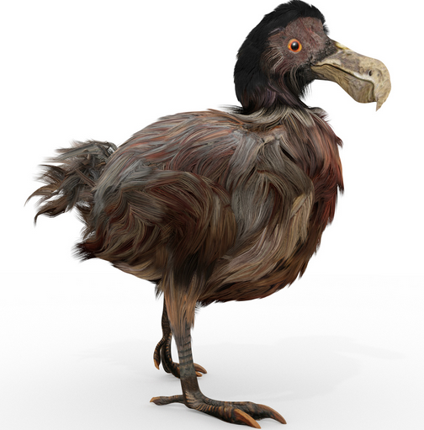

Законы эволюции: 1 локус
Игорь Рузин, в.н.с., группа Иммуногенетики ИЭФБ РАН
Notes:
Je vais vous raconter l'histoire de la sélection naturelle, qui est responsable de toute la diversité de la vie sur la planète.

Slide 2
План лекции
Час 1: Две аллели в очень больших популяциях
Час 2: Примеры применения

Slide 3
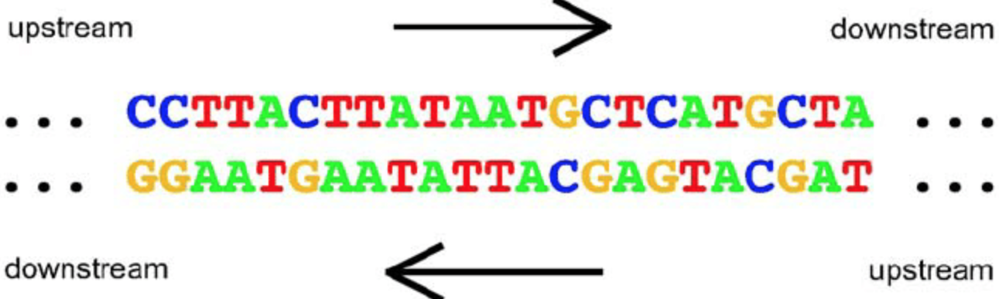
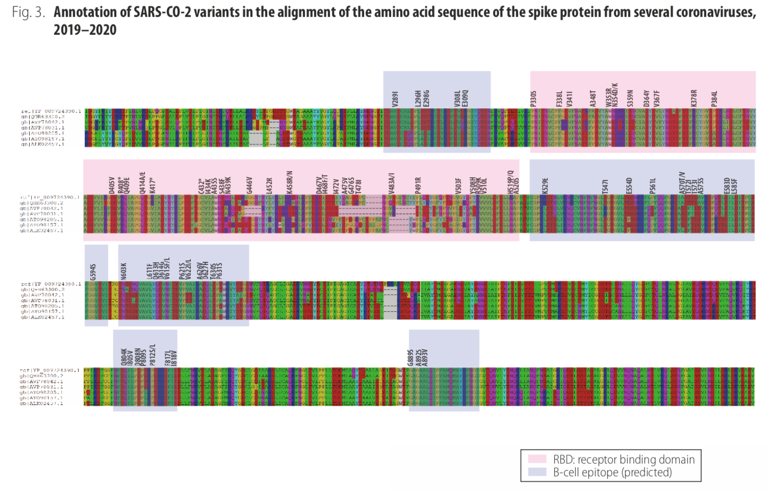
Популяция геномов
Один организм
Много
организмов
SARS CoV-2, Spike протеин
1 локус
Notes:
Comment l'information genetique est stocké et hérité? Qu'est que ce, la mutatiom? Ecoutons.

Slide 4
Детерминистическая эволюция из первых принципов: 2 аллели
Количества геномов двух типов
Фитнесс меньше
Фитнесс больше
μ
κ (1−s)
κ
n₁ мутантов
n₂ дикий тип
ω
ω

Slide 5
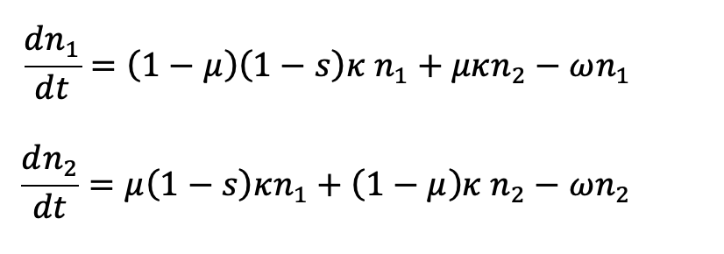
Детерминистический предел из первых принципов
Количества геномов двух типов
Мутант
Фитнесс меньше
Дикий
Фитнесс больше
ω=1

Slide 6
Детерминистический предел из первых принципов
Количества геномов двух типов
Мутант
Фитнесс меньше
Дикий
Фитнесс больше
ω=1
на доске:
f_{d} = n₁/(n₁+n₂)

Slide 7
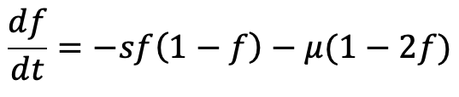
Детерминистический предел из первых принципов
Количества геномов двух типов
Мутант
Фитнесс меньше
Дикий
Фитнесс больше
ω=1
на доске:
f_{d} = n₁/(n₁+n₂)

Slide 8
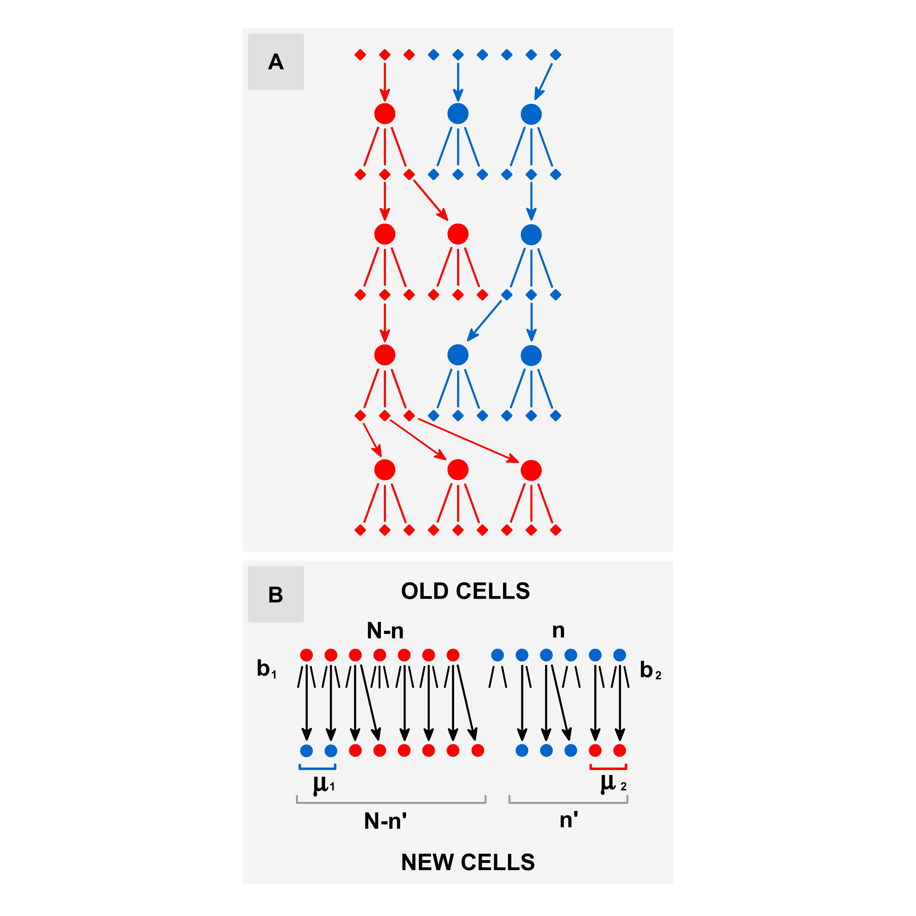
Метод 2: Из диффузионного уравнения
Случайный процесс: доля мутантной аллели в популяции
f (t) = n(t)/N

Slide 9
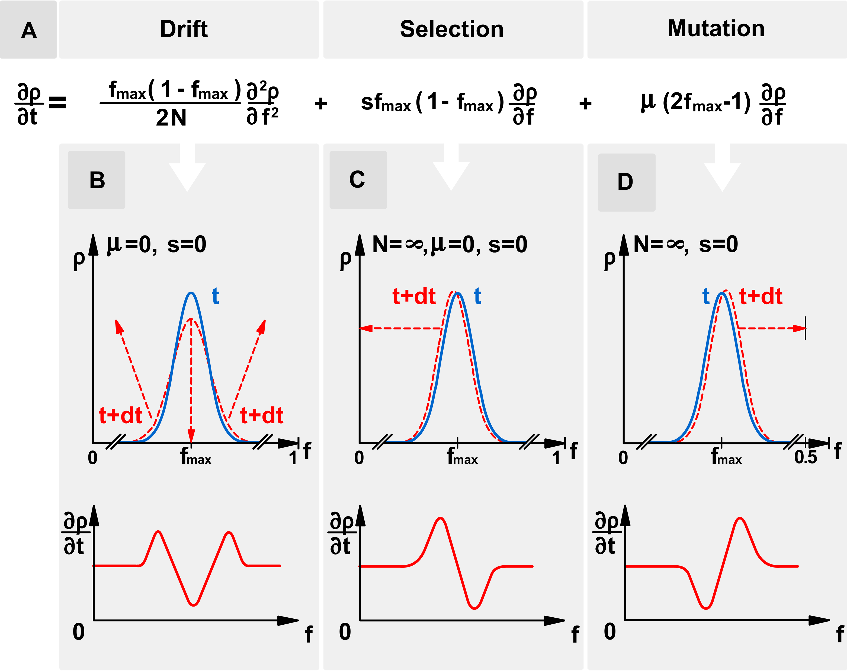
Уравнение Колмогорова (Фоккера-Планка)
Вывод из первых принципов на следующей лекции
f (t) – доля мутанта в популяции

Slide 10
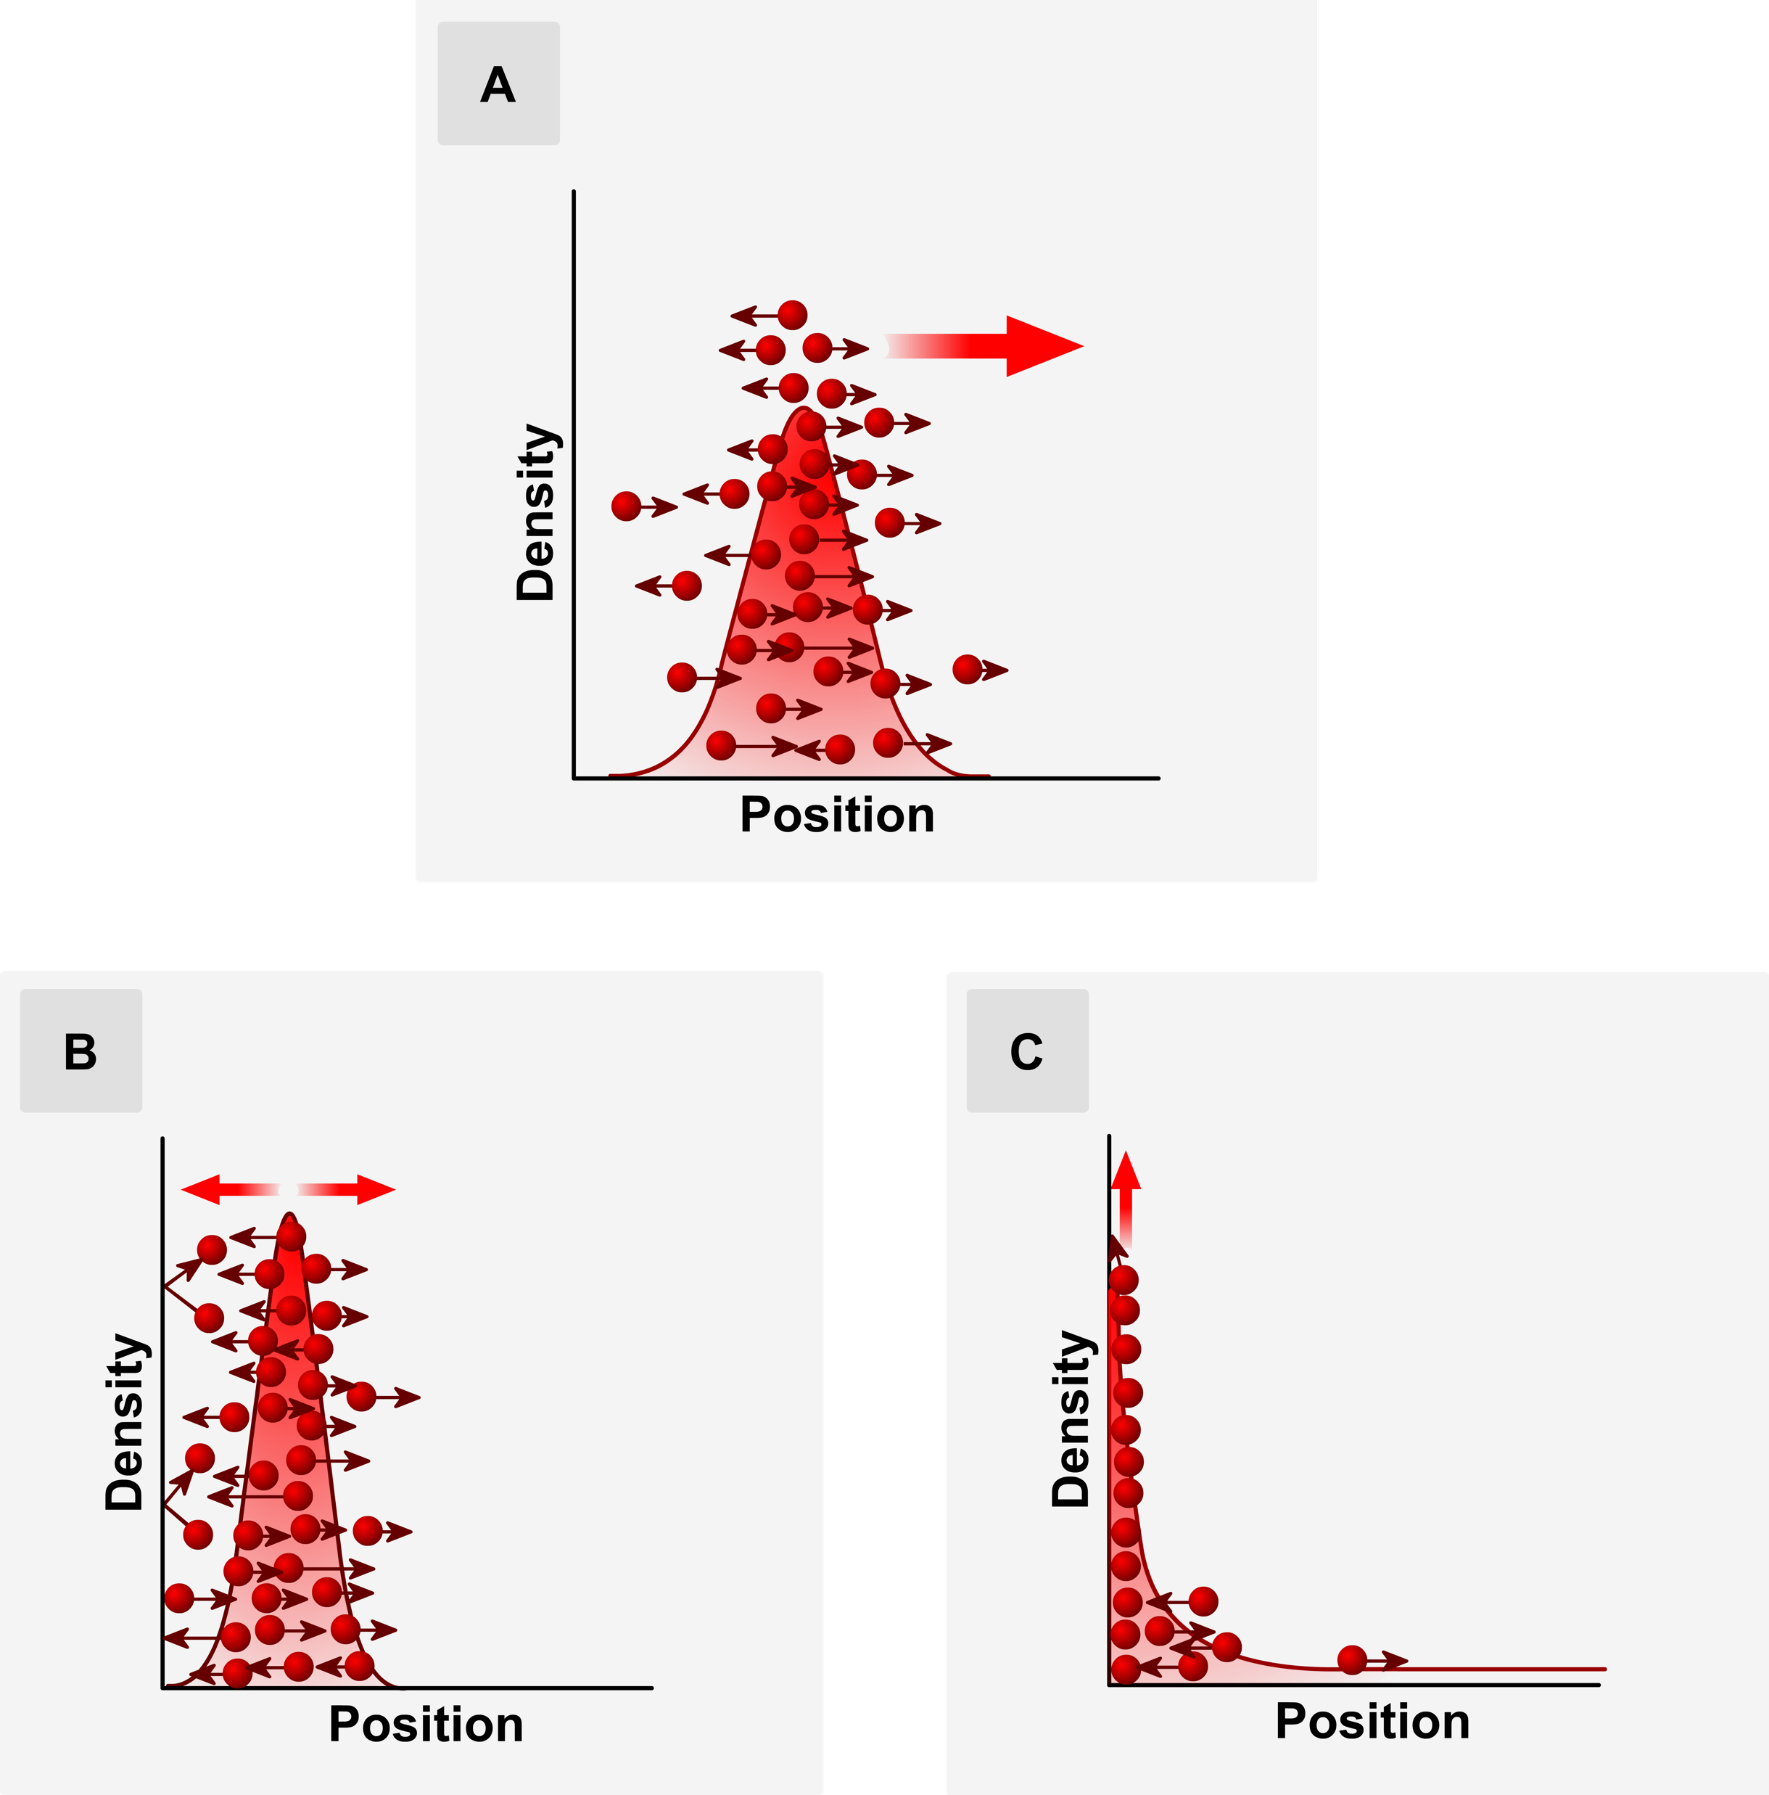
Аналогия с газом
Координата это доля мутанта
Вдали от границ
Большие N
Малые N

Slide 11
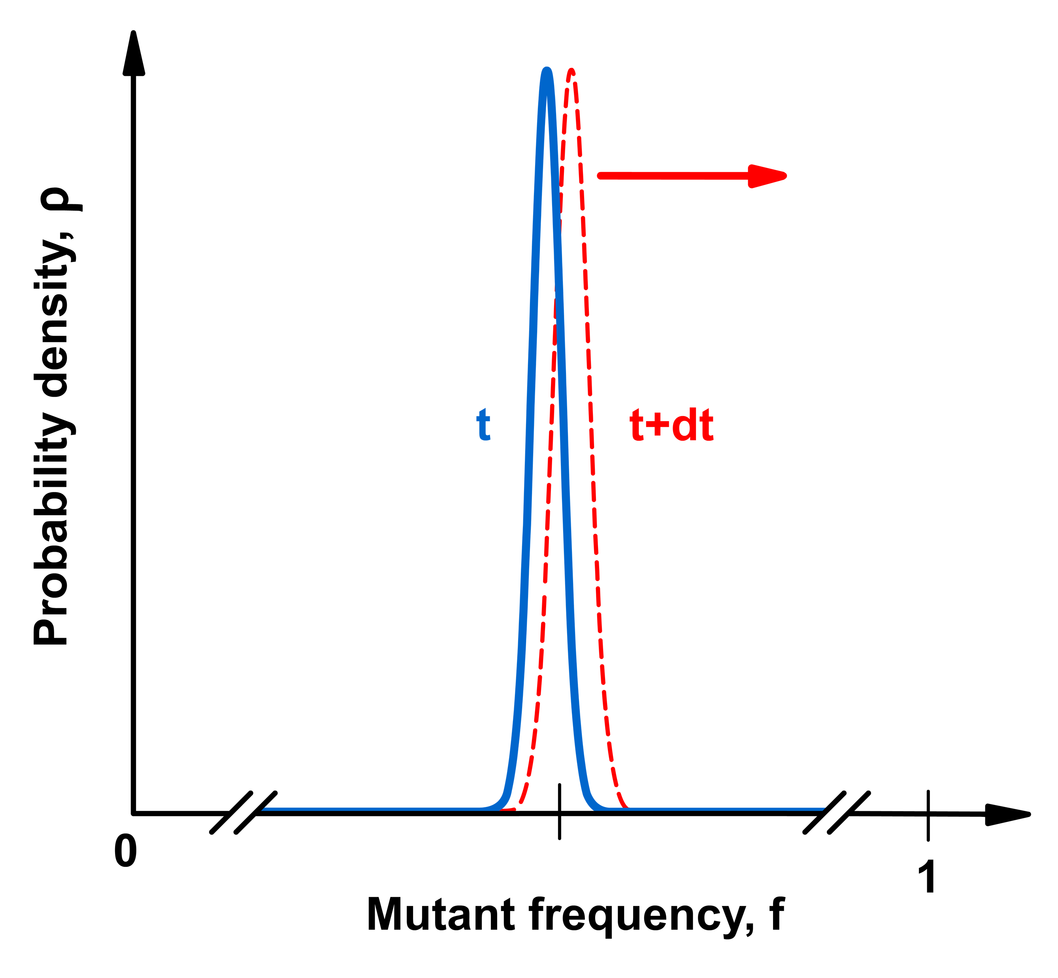
Детерминистический предел, N >> 1/μ

Slide 12
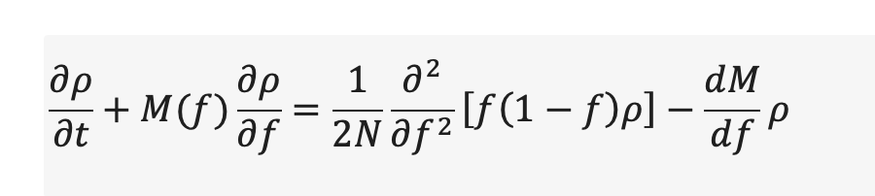
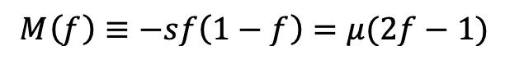
Детерминистический предел, N >> 1/μ
На доске:
0

Slide 13
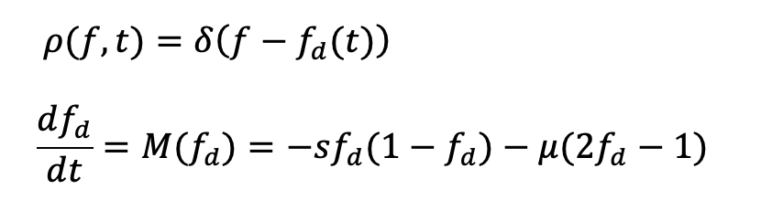
Детерминистический предел, N >> 1/μ
0
На доске:

Slide 14
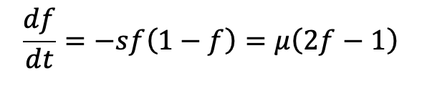
Динамика адаптации

Slide 15
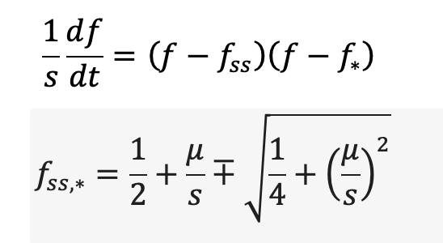
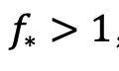
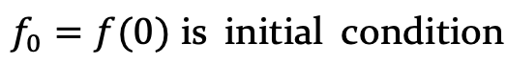
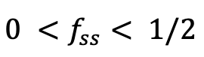
Динамика адаптации

Slide 16
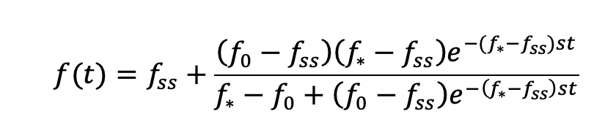
Динамика адаптации
Разделение переменных

Slide 17
Разные начальные условия
f (0) = 1
f (0) = 1/2
f (0) = 0
на доске: упростить

Slide 18
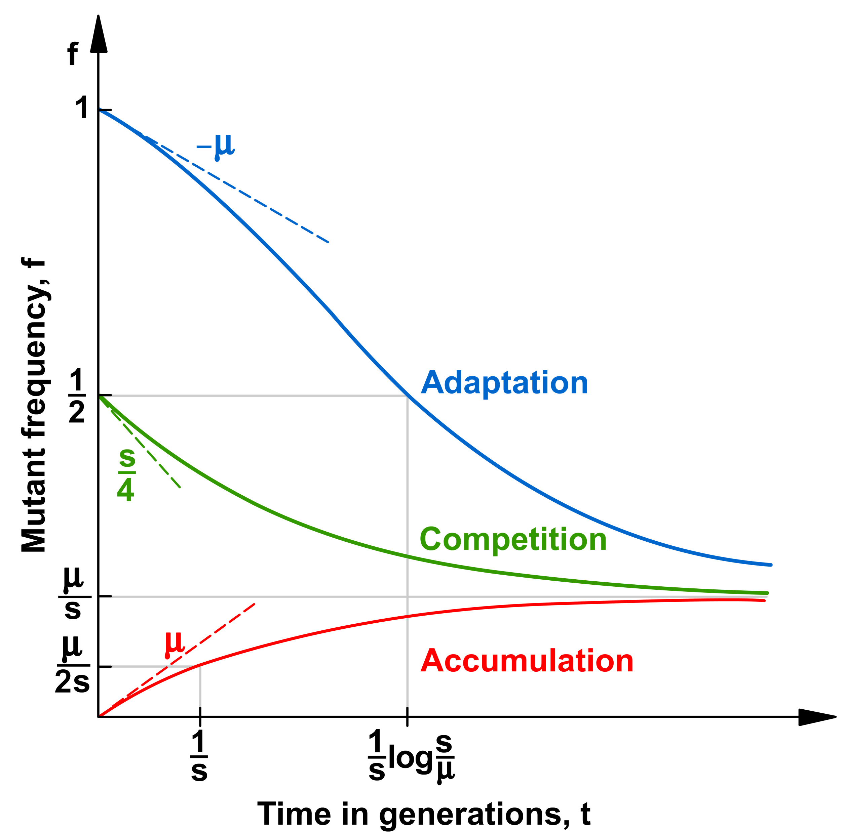
Разные начальные условия
f (0) = 1
f (0) = 1/2
f (0) = 0
на доске: упростить

Slide 19
Главные выводы I
Детерминистический уравнение эволюционной динамики следует как из первых принципов так и из диффузионного уравнения Колмогорова
Решается оно аналитически
Решение дает
S-образную динамику фиксации выгодной мутации
Кривую соревнования
накопление невыгодной мутации

Slide 20
Применение теории

Slide 21
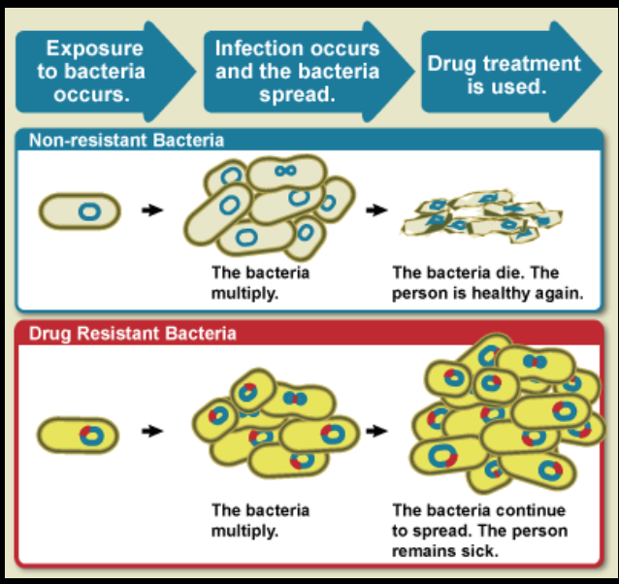
Сопротивление терапии

Slide 22
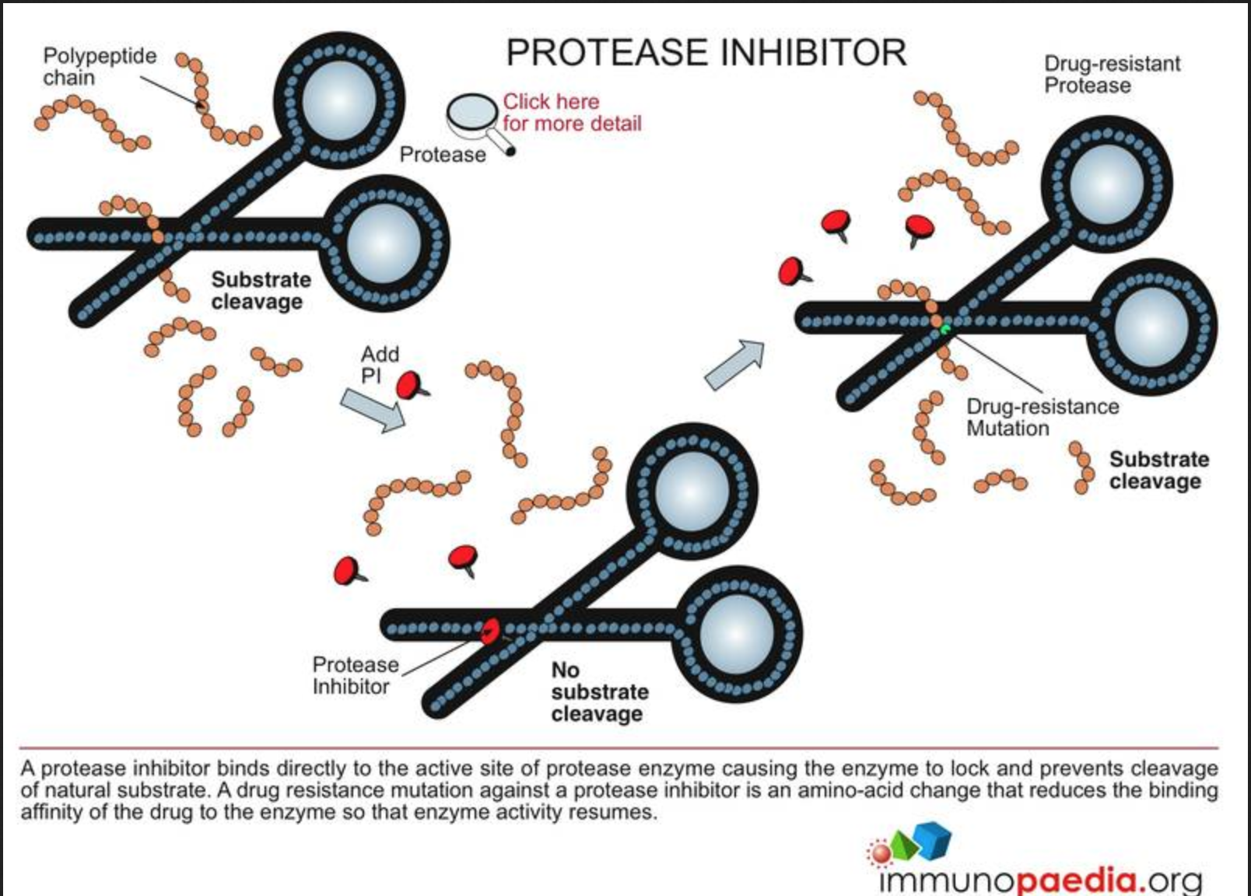
Ингибитор протеазы и мутации

Slide 23
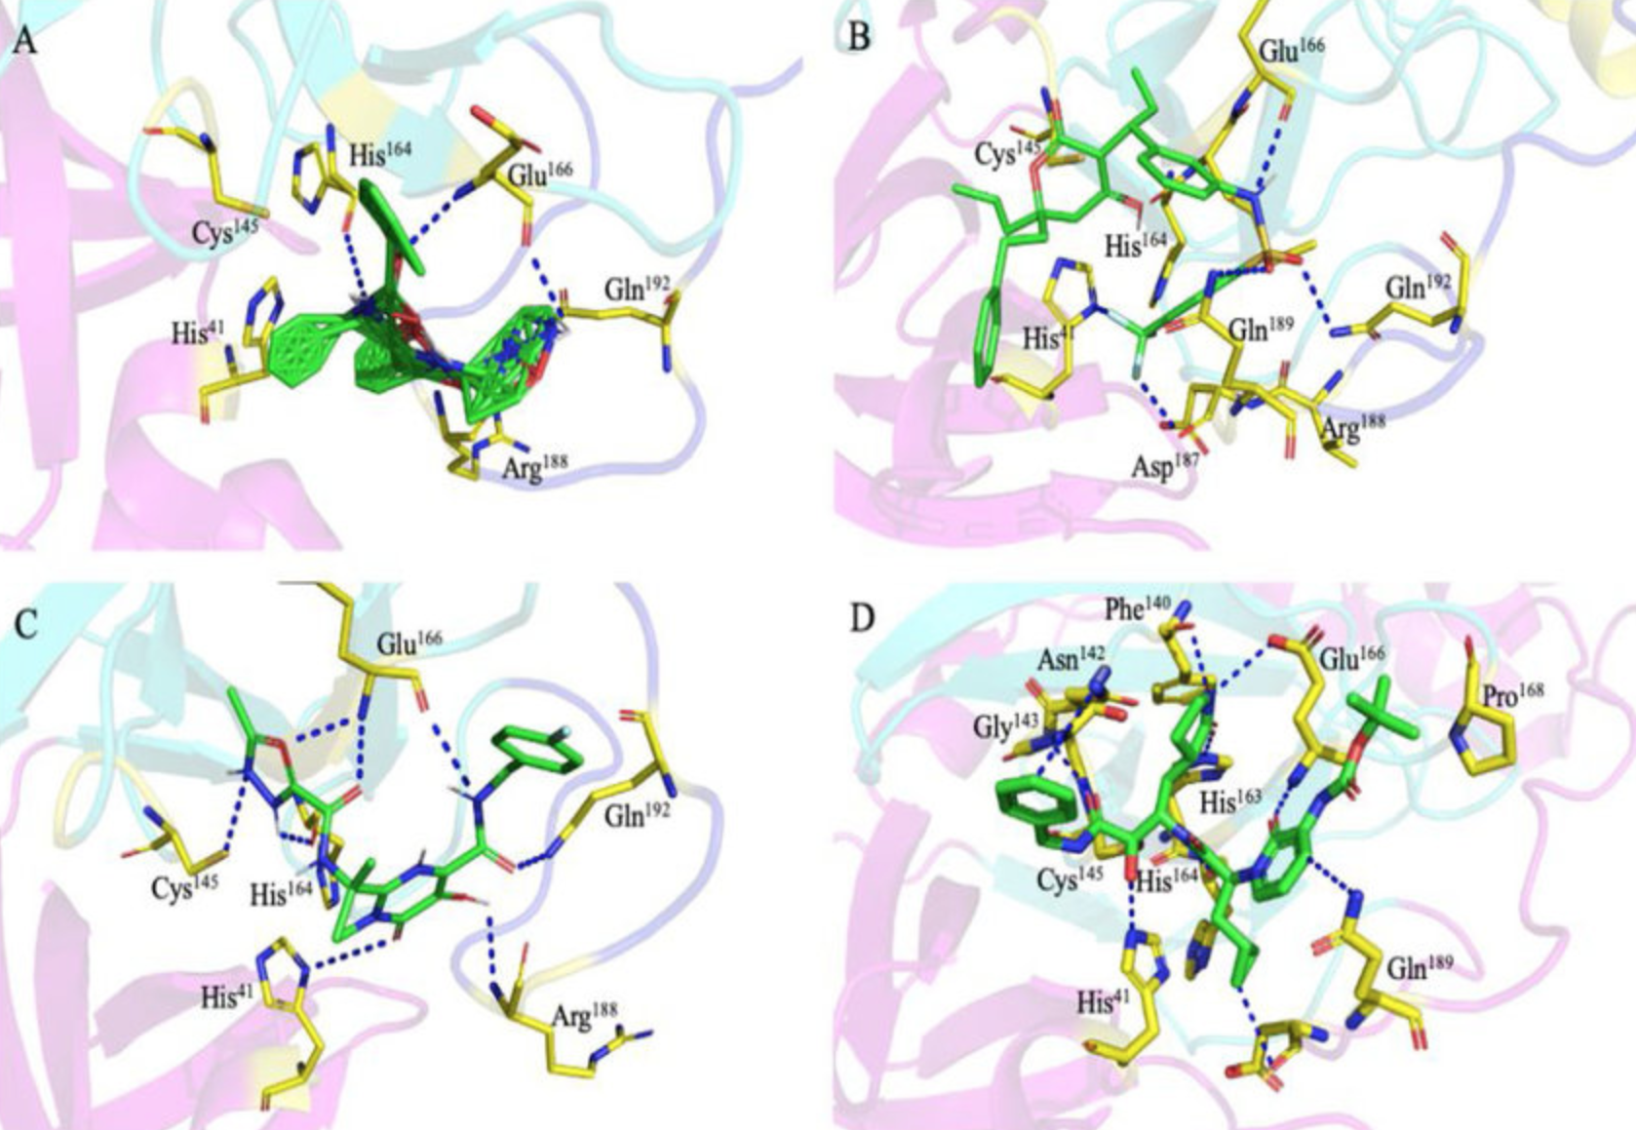
Более реальный вид ингибиторов

Slide 24
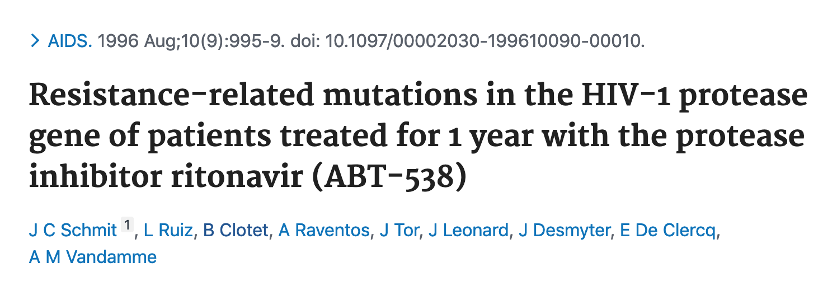
Сопротивление анти-ВИЧ терапии
Ritonavir: V82A/F (substrate binding site), I54V (flap region), A71V and L10I.
Additional I15V, M36I, I84V and I93L.
Mutation L63P was found both in pre- and post-ritonavir samples.

Slide 25
ВИЧ вырабатывает сопротивление анти-вирусной терапии

Slide 26
ВИЧ вырабатывает сопротивление анти-вирусной терапии

Slide 27
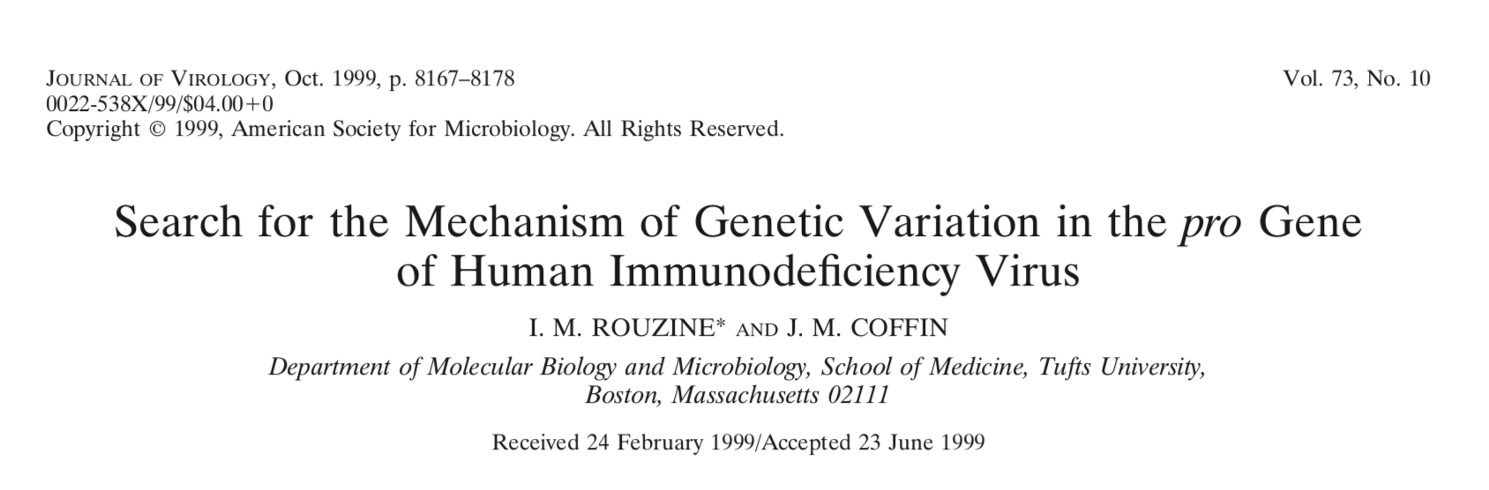
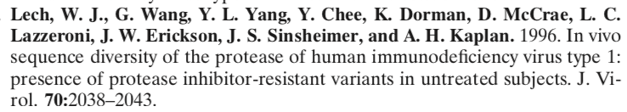
Высокая гетерозиготность ВИЧ
Модель:
Данные:
Notes:
To obtain a more detailed picture of genetic variation in pro, we analyzed the database of se- quences described by Lech et al. (22). Sequences were ob- tained at a single time point from protease-inhibitor-naive patients. The 265 clones of proviral DNA were derived from peripheral blood mononuclear cells of 13 individuals by 70 cycles of nested PCR amplification, and the consensus se- quence for each patient’s virus was obtained. Of the 13 pa- tients, two (06 and 12) had stop codons in their consensus sequences and were excluded from further analysis. For the remaining 11 patients, 6% of the sequences contained dele- tions, insertions, or stop codons; these sequences were also filtered out, since the present work addresses point mutations, which do not render the virus nonviable. The remaining data- base comprised 213 clones of proviral DNA. We determined the common consensus sequence by noting the most frequent variant for each base. The consensus sequence starts from the conserved sequence CCTCAgATCACTCTT (PQITL), where g shows a variable base, and is 297 bases long. It is identical to the subtype B consensus in the LANL database (19a). Of the total number of substitutions, 25% were transversions with respect to the consensus sequence. To simplify further analysis, we ignored transversions, replacing them by the consensus sequence. As a result, each base was represented by two ge- netic variants: either A/G or C/T. (A theory taking into con- sideration both types of mutation would have to contain more parameters, namely, the forward and reverse mutation rates for transversions, which are very low and known with poor accuracy. This would complicate the theory without much gain in information.) Finally, to partially correct for errors accumlated during PCR, we ignored mutations present in a single copy in the entire database.

Slide 28
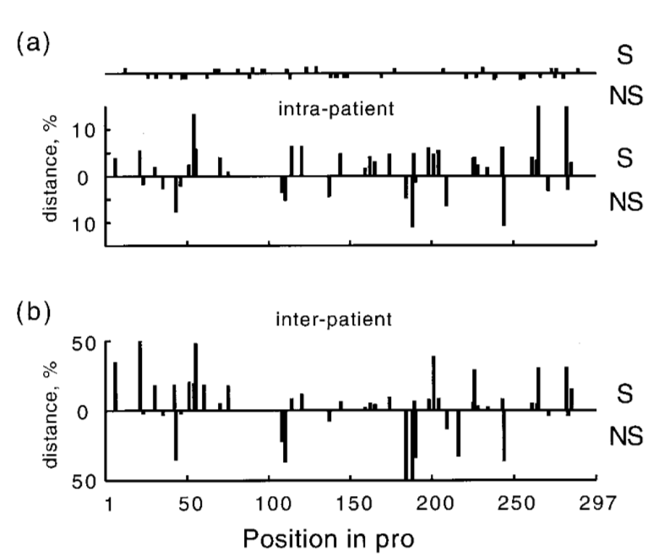
Ген.расстояния ВИЧ внутри и между пациентами
Т = 2 f(1-f)
Notes:
Intrapatient (a) and interpatient (b) genetic distances, averaged over patients, at different positions in pro. The upper and lower histograms in each figure correspond to synonymous and nonsynonymous sites, respectively. Dots on the upper horizontal line in panel a show the positions of sporadic mutations (seen only once in the data set).

Slide 29
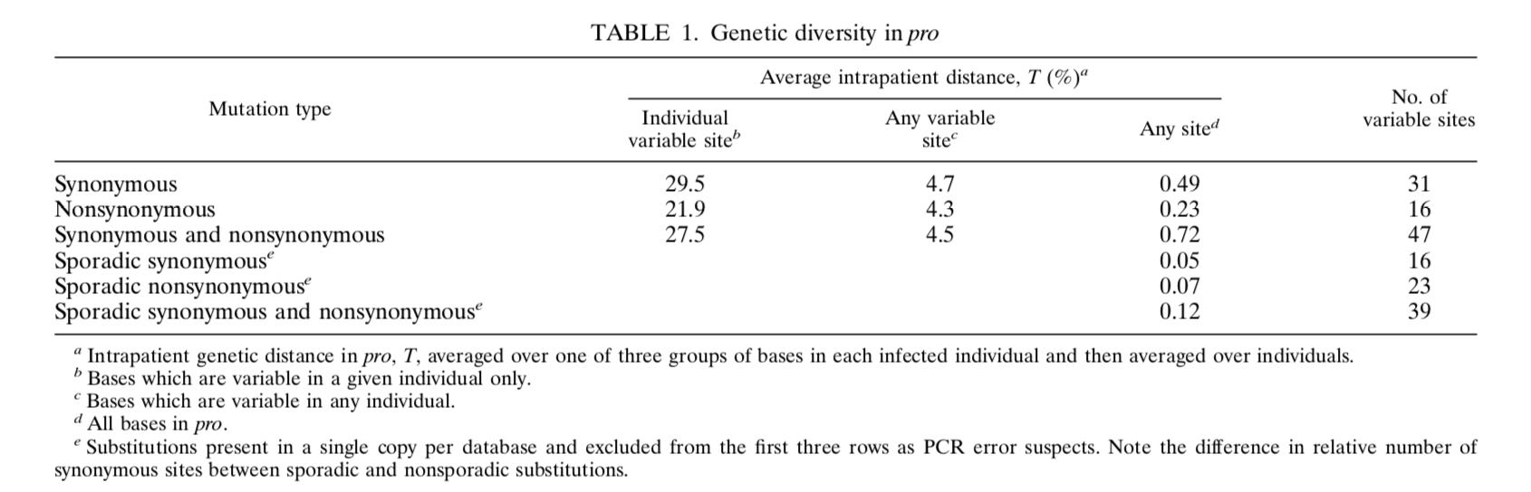
Ген. расстояния ВИЧ между пациентами

Slide 30
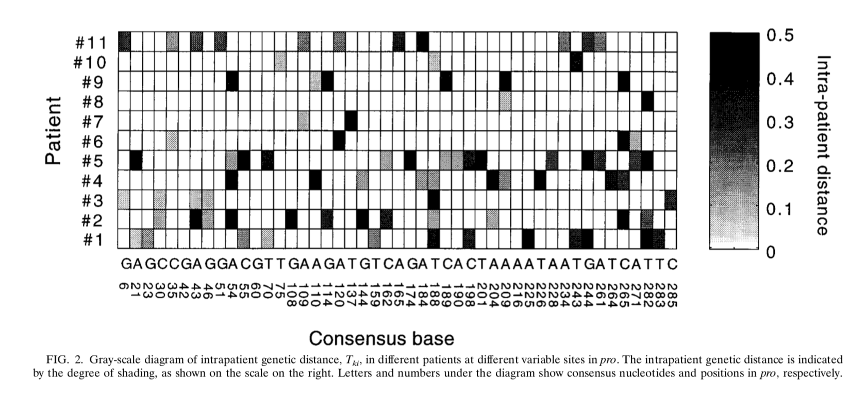
Ген. расстояния ВИЧ внутри пациентов
Т = 2 f(1-f)
Notes:
Gray-scale diagram of intrapatient genetic distance, Tki, in different patients at different variable sites in pro. The intrapatient genetic distance is indicated by the degree of shading, as shown on the scale on the right. Letters and numbers under the diagram show consensus nucleotides and positions in pro, respectively.

Slide 31
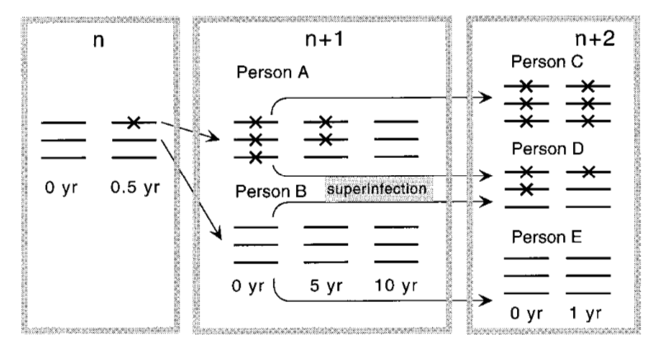
Передача от пациента к пациенту
Notes:
Model of evolution of a nucleotide along the chain of infected individuals under purifying selection. The numbers at the top denote cycles of transmission. X signs denote mutants. A mutant base appears spontaneously in person n, who infects person A with the mutant and person B with the wild-type variant. Person A passes the mutant down the chain to person C, after which his/her own virus population slowly reverts to the wild type. In person D, who is stably coinfected with a pair of sequences polymorphous at that base, selection clears the mutant virus rapidly.

Slide 32
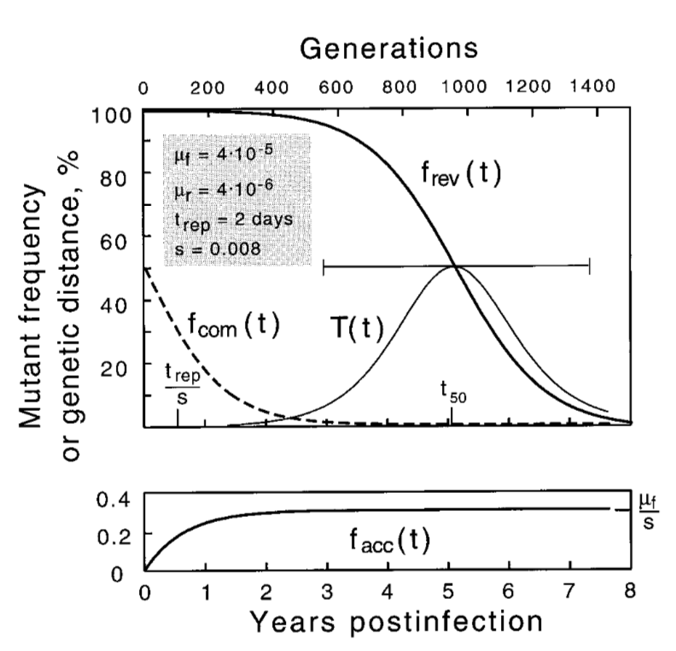
Реверсия мутантов внутри пациента обьясняет высокую гетерозиготность
Notes:
Time dependence of the mutant frequency at different initial popu- lations: purely mutant (reversion) (thicker line in upper panel), purely wild type (accumulation) (lower panel), or 50% mutant (growth competition) (dashed line). The thinner curve shows the intrapatient genetic distance T(t) during reversion. The horizontal bar is the time interval during which the base would be classified as variable (5 to 95%). Values shown in the upper left corner corre- spond to parameters as follows: the forward (wild type 3 mutant) and reverse mutation rates, 􏰐f and 􏰐r, corresponding to either A or C wild type; the repli- cation cycle time, trep; and selection coefficient, s. The reversion half-time, t50, is given by the equation t50 􏰇 (trep/s)ln(s/􏰐r).

Slide 33
Насколько хорошо модель описывает ВИЧ?
Не учитывает ко-инфекции, которые подавляют невыгодные мутации
Не учитывает иммунный отклик
Не учитывает взаимодействие между локусами (епистаз)

Slide 34
Модель 2.0: побег от иммунного отклика

Slide 35
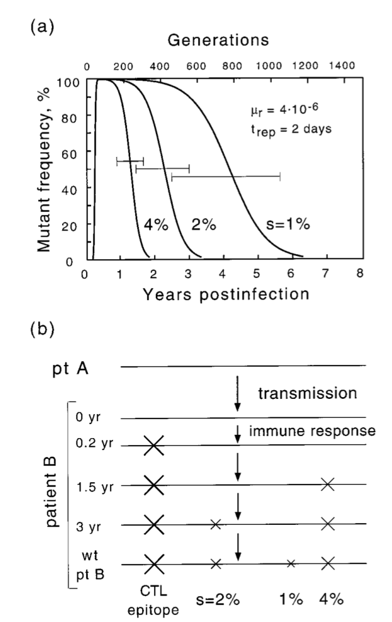
Побег от иммунного отклика и компенсация
Notes:
A working model of evolution in pro. A quick initial switch of dom- inant epitopes redefines wild type for a number of sites, which then revert to this new wild type at speeds inversely proportional to their selection coefficients. (a) Time dependence of mutant frequency at three sites linked to an epitope. The three selection coefficients after the epitope switch are shown near correspond- ing curves. (b) Evolution of an individual consensus sequence at the three sites. pt, patient.

Slide 36
Основные выводы 2
Микробы и вирусы мутируют чтоб убежать от ингибиторов
Некоторые вирусы мутируют чтоб убежать от иммунной системы
Динамика роста мутанта на 1 локусе описывается двух-аллельной теорией
Эта теория обьясняет гетерозиготность ВИЧ в пациентах
Notes:
A working model of evolution in pro. A quick initial switch of dom- inant epitopes redefines wild type for a number of sites, which then revert to this new wild type at speeds inversely proportional to their selection coefficients. (a) Time dependence of mutant frequency at three sites linked to an epitope. The three selection coefficients after the epitope switch are shown near correspond- ing curves. (b) Evolution of an individual consensus sequence at the three sites. pt, patient.

Slide 37
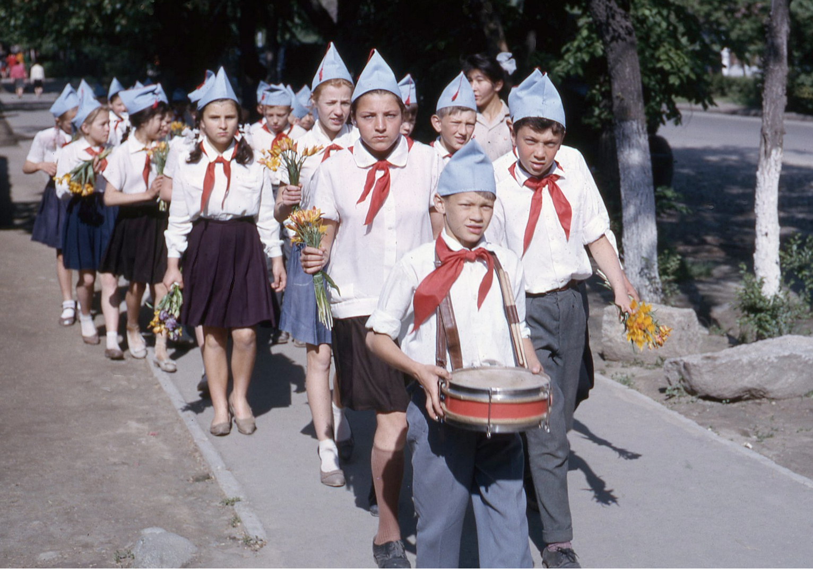
Спасибо!

